Slide 1
火冒三丈 暴跳如雷
恼羞成怒 大发雷霆
怒气冲天 怒发冲冠
心平气和 和和气气
平心静气

Slide 2
1、取人之长，补己之短。
2、寸有所长，尺有所短。
3、谦虚使人进步，骄傲使人落后。

Slide 3
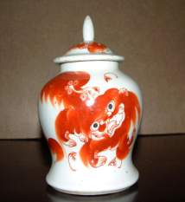
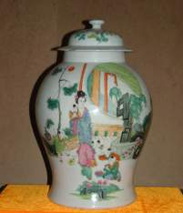
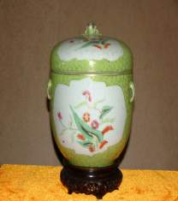
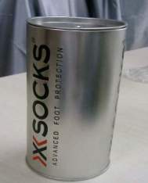
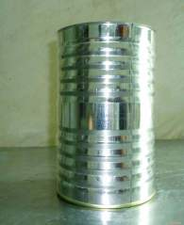
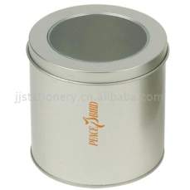
陶罐
铁罐

Slide 4
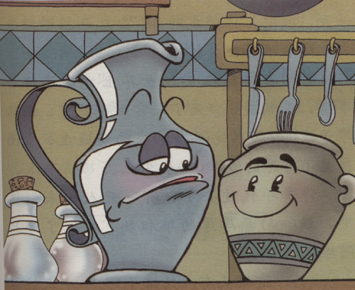
27陶罐和铁罐

Slide 5
陶
形近字:
葡萄 淘气

Slide 6
骄傲 傲慢 谦虚 懦弱
神气 恼怒 相提并论
理会 荒凉 惊讶 捧起
光洁 朴素 价值 住嘴
兴奋 陶罐 羞耻 流逝
宫殿 掘开 接受 感到

Slide 7
放声读课文，注意读准字音、读通句子，并思考课文讲了一个什么故事？

Slide 8
这篇童话故事主要写了在国王的御厨里，骄傲的（ ）看不起（ ），常常（ ）它。许多年过去了，陶罐（ ），铁罐却（ ）。
铁罐
陶罐
奚落
光洁如新
不见了
奚落

Slide 9
“奚落”
是什么意思？

Slide 10
用尖刻的话讽刺别人，使人难堪。

Slide 11
默读课文２——９段，想想铁罐是怎样一次次奚落陶罐的？把它画出来。

Slide 12
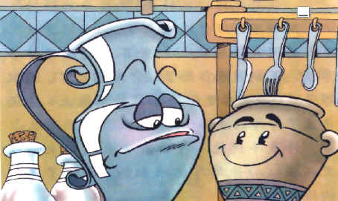
“你敢碰我吗？陶罐子！”铁罐傲慢地问。

Slide 13
“你敢碰我吗？陶罐子！”铁罐傲慢地问。
铁罐挑衅的话（要读出不可一世的神态）

Slide 14
“你敢碰我吗？陶罐子！”铁罐傲慢地问。
“不敢,铁罐兄弟。”陶罐谦虚地回答。

Slide 15
“你敢碰我吗？陶罐子！”铁罐傲慢地问。
“不敢,铁罐兄弟。”陶罐谦虚地回答。
陶罐知道自己的弱点，非常有礼节，说得不亢不卑。（要读谦和的语气）

Slide 16
“我就知道你不敢，懦弱的东西！”铁罐说，带着更加轻蔑的神气。

Slide 17
“我就知道你不敢，懦弱的东西！”铁罐说，带着更加轻蔑的神气。
（要读出蛮不讲理，尖酸刻薄的语气）

Slide 18
“我就知道你不敢，懦弱的东西！”铁罐说，带着更加轻蔑的神气。

Slide 19
“我就知道你不敢，懦弱的东西！”铁罐说，带着更加轻蔑的神气。
“我确实不敢碰你，但并不是懦弱。”陶罐争辩说，“我们生来就是盛东西的，不是来互相碰撞的。说到盛东西，我不见得比你差。再说……”

Slide 20
“我就知道你不敢，懦弱的东西！”铁罐说，带着更加轻蔑的神气。
“我确实不敢碰你，但并不是懦弱。”陶罐争辩说，“我们生来就是盛东西的，不是来互相碰撞的。说到盛东西，我不见得比你差。再说……”

Slide 21
陶罐的话体现了它谦虚而不自卑，友善而不张扬。它不跟铁罐针锋相对地打嘴仗，而是向它讲明道理表现出了自己的胸怀。
省略号表示话语被打断，没有说完。

Slide 22
“住嘴！”铁罐恼怒了，“你怎么敢和我相提并论！你等着吧，要不了几天，你就会变成碎片，我却永 远在这里，什么也不怕。”

Slide 23
“住嘴！”铁罐恼怒了，“你怎么敢和我相提并论！你等着吧，要不了几天，你就会变成碎片，我却永 远在这里，什么也不怕。”
（由于陶罐说得句句在理，铁罐无以反驳，没有面子了，所以它恼羞成怒，说出了这些蛮不讲理的话。）

Slide 24
铁罐
陶罐
坚固
易碎
长处（ ）
短处（ ）
奚落

Slide 25
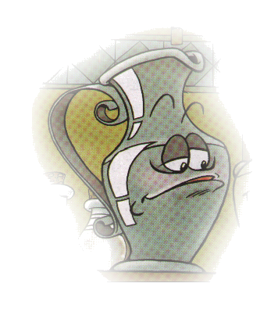
铁罐太骄傲了，它自认为______,认为陶罐_______.

Slide 26
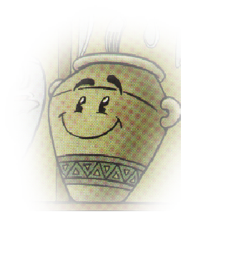
“何必这样说呢？”陶罐 ( ) 说，“我们还是和睦相处吧，有什么可吵的呢！”
陶罐很宽容，既然都是为别人服务，就应该友好地在一起，根本没有必要争长论短。

Slide 27
“和你在一起，我感到羞耻，你算什么东西！”铁罐( )说，“走着瞧吧，总有一天，我要把你碰成碎片！”
铁罐已经表现出蛮不讲理，怒不可遏的心态。

Slide 28
陶罐和铁罐的对话：
(铁罐) “你敢碰我吗？陶罐子！”
(陶罐) “不敢，铁罐兄弟。”
(铁罐) “我就知道你不敢，懦弱的东西！”
(陶罐) “我确实不敢碰你，但并不是懦弱。” “我们生来就是盛东西的，并不是来互相碰撞的。说到盛东西，我不见得比你差。再说……”
(铁罐) “住嘴！” “你怎么敢和我相提并论！你等着吧，要不了几天，你就会破成碎片，我却永远在这里，什么也不怕。”
(陶罐) “何必这样说呢？”“我们还是和睦相处吧，有什么可吵的呢！”
(铁罐) “和你在一起，我感到羞耻，你算什么东西！” “走着瞧吧，总有一天，我要把你碰成碎片！”

Slide 29
这时，国王御厨里的锅、碗、筷子听到铁罐这样地奚落陶罐，它们都忍不住了，纷纷要发表自己的意见……（选择其中的一个说说）
铁锅大哥第一个站起来说……
筷子也站起来说……
盘子小妹有点着急了，它说道……
盘子妹妹还没有说完，站一旁的小叉子也跟着说……
角落里的胡椒粉也要说两句……
身旁的油瓶抢过来说……

Slide 30
时间在流逝，世界上发生了许多事情……。有一天，人们来到这里，掘开厚厚的堆积物，发现了那只陶罐。“吆，这里头有一只罐子！”

Slide 31
陶罐 铁罐
谦虚
傲慢
无影无踪
化为泥土
不复存在
光洁 朴素 美观 成为文物

Slide 32
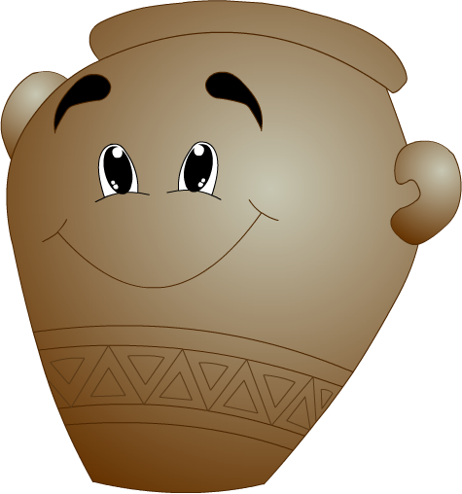
“谢谢你们！”陶罐兴奋地说，“我的兄弟铁罐就在我旁边，请你们把它也掘出来吧，它一定闷得够受了。”

Slide 33
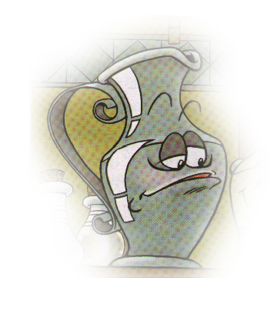
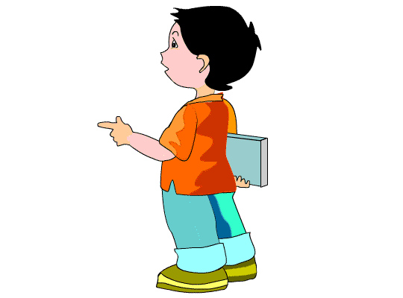
如果铁罐此时也听到陶罐说的这番话时，它又会怎样想，怎样说呢？

Slide 34

亲爱的陶罐兄弟：
真对不起，想起我以前那样瞧不起你，心里就觉得羞愧。其实你的身上有很多的优点，你不但长得漂亮，而且心地善良，对人宽容。每个人都有自己的长处，也有自己的不足，要学习别人的长处，改正自己的不足，那样才能永远进步。

Slide 35
小知识：氧化
铁的化学性质很活泼，能同氧气合成氧化铁，即三氧化二铁，就是我们平常看到的铁生锈后呈现出来的红褐色粉末。铁罐遇到空气中的氧和水中的氧会生锈。年代久远，铁罐层层氧化直到完全氧化，变成了粉末。这就是铁罐最后无踪无影的原因。

Slide 36
铁很容易氧化生锈，年代久远，铁罐层层氧化，变成了粉末，这就是铁罐最后无影无踪的原因。

Slide 37
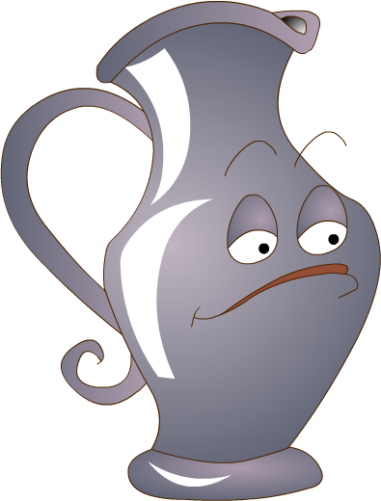
读了这个故事,你想到了……

Slide 38
每个人都有自己的长处和短处，要互相尊重，什么时候都不能骄傲自大

Slide 39
铁罐：傲慢无礼 轻蔑恼怒 愤怒 蛮横
陶罐：谦虚而不软弱
友善 克制 宽容 大度

Slide 40
铁罐说的话:
“你敢碰我吗？陶罐子！”铁罐傲慢地说。
“我就知道你不敢，懦弱的东西！”铁罐说，带着更加轻蔑的神气。
“住嘴！”铁罐恼怒了，“你怎么敢和我相提并论！你等着吧，要不了几天，你就会破成碎片，我却永远在这里，什么也不怕。”
“和你在一起，我感到羞耻，你算什么东西！”铁罐 说，“走着瞧吧，总有一天，我要把你碰成碎片！”
（蛮不讲理地）

Slide 41
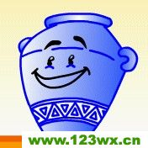
陶罐说的话：
“不敢，铁罐兄弟。”陶罐谦虚地回答。
“我确实不敢碰你，但并不是懦弱。”陶罐争辩说，“我们生来就是盛东西的，并不是来互相碰撞的。说到盛东西，我不见得比你差。再说……”
“何必这样说呢？”陶罐说，“我们还是和睦相处吧，有什么可吵的呢！”
( 陶罐不再理会铁罐。)

Slide 42
分角色练读对话：
“你敢碰我吗？陶罐子！”
“不敢，铁罐兄弟。”
“我就知道你不敢，懦弱的东西！”
“我确实不敢碰你，但并不是懦弱。我们生来就是盛东西的，并不是来互相碰撞的。说到盛东西，我不见得比你差。再说……”
“住嘴！你怎么敢和我相提并论！你等着吧，要不了几天，你就会破成碎片，我却永远在这里，什么也不怕。”
“何必这样说呢？我们还是和睦相处吧，有什么可吵的呢！”
“和你在一起，我感到羞耻，你算什么东西！我们走着瞧吧，总有一天，我要把你碰成碎片！”

Slide 43
“你敢碰我吗？陶罐子!”铁罐傲慢地问。
“不敢，铁罐兄弟。”陶罐谦虚地回答。
“我就知道你不敢，懦弱的东西！”铁罐说，带着更加轻蔑的神气。
“我确实不敢碰你，但并不是懦弱。”陶罐争辩说，“我们生来就是盛东西的，并不是来互相碰撞的。说到盛东西，我不见得比你差。再说……”
“住嘴！”铁罐恼怒了，“你怎么敢和我相提并论！你等着吧，要不了几天，你就会破成碎片，我却永远在这里，什么也不怕。”
“何必这样说呢？”陶罐说，“我们还是和睦相处吧，有什么可吵的呢！”
“和你在一起，我感到羞耻，你算什么东西！”铁罐说，“走着瞧吧，总有一天，我要把你碰成碎片！”

Slide 44
教师寄语
人人都有长处和短处，要善于看到别人的长处，正视自己的短处，相互尊重，和睦相处。

Slide 45
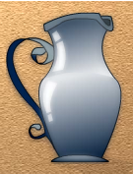

奚落
轻蔑
恼怒
傲慢
羞耻
懦弱
相提并论
骄傲
走着瞧
谦虚
和睦相处
兴奋

Slide 46
怎样写好人物对话？
通过对话展开情节、推动故事的发展，这是本文在表达上的特点。怎么才能写好人物对话呢？教给你一个“法宝”，就是给“说”戴上“帽子”就行了。

Slide 47
有的同学会问：“说，哪有什么“帽子”不是用布做的，是用词语做的。比如“高兴地（说）”“一边跑一边笑着（说）”“愤怒地大声（喊）”“微笑着拍着手轻轻地（说）”“惊奇地高声（叫）”等等，给“说”戴上不同的的“帽子”的同时，还要恰当地选择“说”的兄弟姐妹“（问、叫、喊、嚷等词）丰富人物的语言动作，或者干脆直接出现人物语言，让人物语言更具灵活性。这样你就能写出生动的人物对话了。

Slide 48
读了这个故事，你想到了什么？
这则童话告诉我们：每个人都有长处和短处，要善于看到别人的长处，正视自己的短处，相互尊重。

Slide 49
它引起我们深深地思考；是啊！每个人都有短处和长处，正像陶罐易碎，但不易生锈，保存时间长；铁罐虽然结实，但它易腐蚀生锈一样。由此我们想到了社会上的有些人，自己长得漂亮，就会讽刺比他难看的人；自己有钱，就会嘲笑比他贫穷的人；自己有点一技之长，就会拿别人的短处与自己的长处相比，讥讽别人的无能。有句俗话说得好：“三十年河东，三十年河西。”时间会让那些真正经得起考验的事物留下来，包括一切美好的东西，如品德、心灵。

Slide 50
选做题 我们来把这个故事演一演
人物4个（甲：铁罐 乙：陶罐 丙、丁：考古人员）
第一声景（背景画：古代国王的御厨）
（甲、乙头戴铁罐和陶罐的头饰）

Slide 51
甲：（骄傲地）我是铁罐。我是用铁皮做成的。瞧！我的脖子细细的，弯弯的眉毛，丰满的身体，还有漂亮的花纹，浑身上下透着金光，还带着“大耳环“。大家看！（用手握拳向上）我的身体多结实啊！
乙：你好啊！（伸出手要和铁罐握手）

Slide 52
甲：（高傲地，眼眉一挑，眼光向上）你是谁？（没和陶罐握手）
乙：（不好意思地放下手）我就是你身边的，和你形影不离的陶罐呀！

Slide 53
甲：啊！我当是谁呢？（不屑地）你敢碰我吗？陶罐子！
乙：不敢，铁罐兄弟。
甲：我就知道你不敢！（轻蔑地）懦弱的东西！
乙：我确实不敢碰你，我知道我是泥土烧制成的，很容易碰碎，但并不是懦弱。我们生来就是盛东西的，并不来互相碰撞的。说到盛东西，我不见得比你差。再说……

Slide 54
甲：住嘴！（恼怒地）你怎么敢和我相提并论！你等着吧，要不了几天，你就会破成碎片，我却永远在这里，什么也不怕。
乙：（宽容地一笑）何必这样说呢？我们还是和睦相处吧，有什么可吵的呢！（再一次伸出手）

Slide 55
甲：和你在一起（用手指着乙），我感到羞耻，你算什么东西！（气鼓鼓地）走着瞧吧，总有一天，我要把你碎成碎片。
乙：（摇摇头，把头转向一边）
（配乐旁白：时间在流逝，岁月在变迁。王朝覆灭了，宫殿倒塌了，两个罐子遗落在荒凉的场地上，上面覆盖了厚厚的尘土。）
（铁罐下，陶罐低头蹲下，把衣服卷起来蒙住脸。）

Slide 56
第二场景（荒凉的场地上，杂草丛生）
（丙、丁两人手持铲子上，两人用铲子挖，碰到陶罐，陶罐衣服拉下，抬头）

Slide 57
丙：哟，这里有一个罐子！
丁：（跑过去），真的，一个陶罐！（扶起乙，自言自语）多美的陶罐！朴素、大方、光洁，还刻着花纹哪！
丙：小心点儿，千万别把它碰坏了，这是古代的东西，是文物，很价值的。

Slide 58
乙：（兴奋地）谢谢你们！我的兄弟铁罐就在我旁边，请你闪把它也掘出来吧，它一定闷得够受了。
丙、丁：（动手挖）你说的铁罐在哪儿呢？恐怕早已氧化，化为尘土了吧！

Slide 59
作业
1我要把表现陶罐、铁罐神态和动作的词句抄下来。
2假如铁罐还没有完全消失,经过这件事情后,他们之间又会发生什么事呢?写一篇童话故事吧!

Slide 60
黑猫和白猫
邻居家的老奶奶养了两只猫：一只是黑的，一只是白的。 骄傲的白猫看不起黑猫，常常奚落它。
“你敢和我比一比谁长得白吗？”白猫昂着头说。黑猫温和地回答：“不敢，主人养我们不是让我们比黑白的呀！”白猫愤怒地大吼一声：“喵呜，住嘴！你这黑不溜秋的东西，快到墙角躲着去吧！”黑猫不再说什么，悄悄躲到墙角去了。
天黑了，一只偷粮的小老鼠悄悄地从洞里溜出来，一眼就看见了那只大白猫，老鼠“嗖”的一下蹿到了墙角。万万没想到，隐藏在暗处的大黑猫一下子就把它捉住了，小老鼠还真纳闷，我怎么就没注意到大黑猫呢？
过了几天，老奶奶决定把其中一只猫送给别人。白猫想：凭我的美丽洁白，主人一定舍不得让我走，对！一定会把黑猫送给别人。结果大出白猫所料，主人把白猫送给了别人。临别时，白猫难过地问老奶奶：“我这么洁白，为什么不留我呢？”老奶奶笑着说：“我可不管是白猫还是黑猫，能捉到老鼠的才是好猫！”

Slide 61
推荐好书：
《伊索寓言》
《蚊子和狮子》
《农夫和蛇》

